Slide 1
第一章 绪论
数据结构-北京邮电大学计算机学院
杨震 yangzhen@bupt.edu.cn

Slide 2
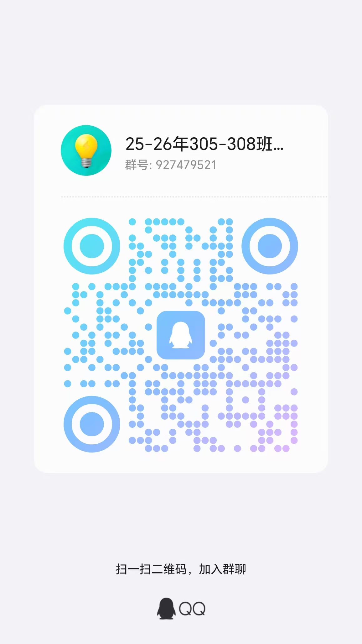
课程说明
课程QQ群

Slide 3
64学时
考核
考勤（10%）->课前扫码签到（请大家提前几分钟到课堂），无故缺课，且未按学校规定请假累计5次以0分计。
平时作业（10%）->每章讲完后1周之内提交到教学云平台。
课后实验（10%）->单独完成，每章讲完后2周之内提交到教学云平台。
期中考试（10%）->第六章结束后（1-6章）。
期末考试（60%）->考试范围全部内容。

Slide 4
课程资料汇总
数据结构 C语言版，第二版，清华大学，严蔚敏等
算法导论（第二版）
算法（第四版）
数据结构与算法分析：c语言描述
教材
参考用书
动画：https://visualgo.net/
动画： https://www.cs.usfca.edu/~galles/visualization
大模型辅助算法设计与代码优化：码上 DeepSeek 豆包 通义灵码 Chatgpt等
清华大学 邓俊辉
浙江大学 陈越
北京大学 张铭
MIT 6.851
公开课
算法演示与辅助

Slide 5


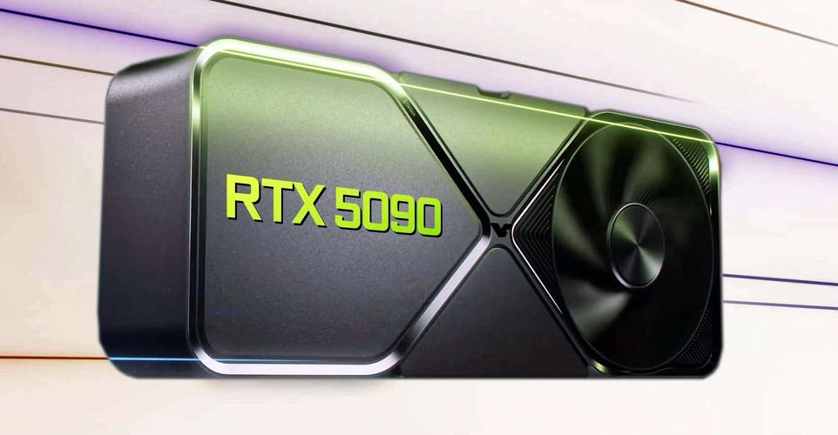
智能时代已经到来

Slide 6
探索AI辅助的软件开发模式
（1）选用大模型，可选码上大模型、deepseek等
（2）利用大模型进行系统总体设计，并编写需求文档；
（3）利用大模型进行算法的对比、选型和设计；
（4）利用大模型编写设计文档；
（5）利用大模型进行算法的实现；
（7）利用爬虫构造数据集，进行测试；

Slide 7
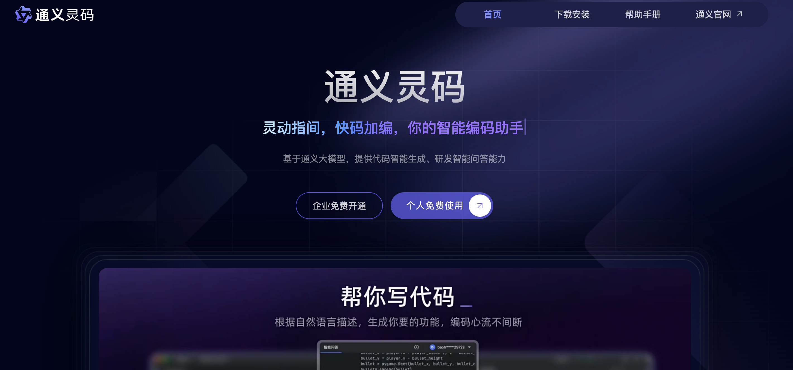
探索AI辅助的软件开发模式
https://tongyi.aliyun.com/lingma/

Slide 8

探索AI辅助的软件开发模式
https://tongyi.aliyun.com/lingma/

Slide 9
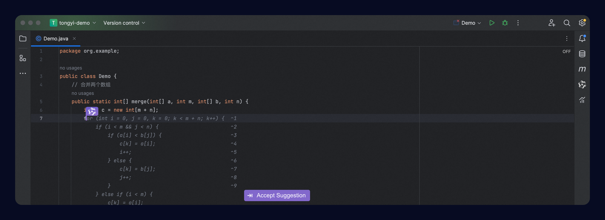
探索AI辅助的软件开发模式
https://tongyi.aliyun.com/lingma/
行级/函数级实时续写
根据当前语法和跨文件的代码上下文，实时生成行、函数建议代码。

Slide 10
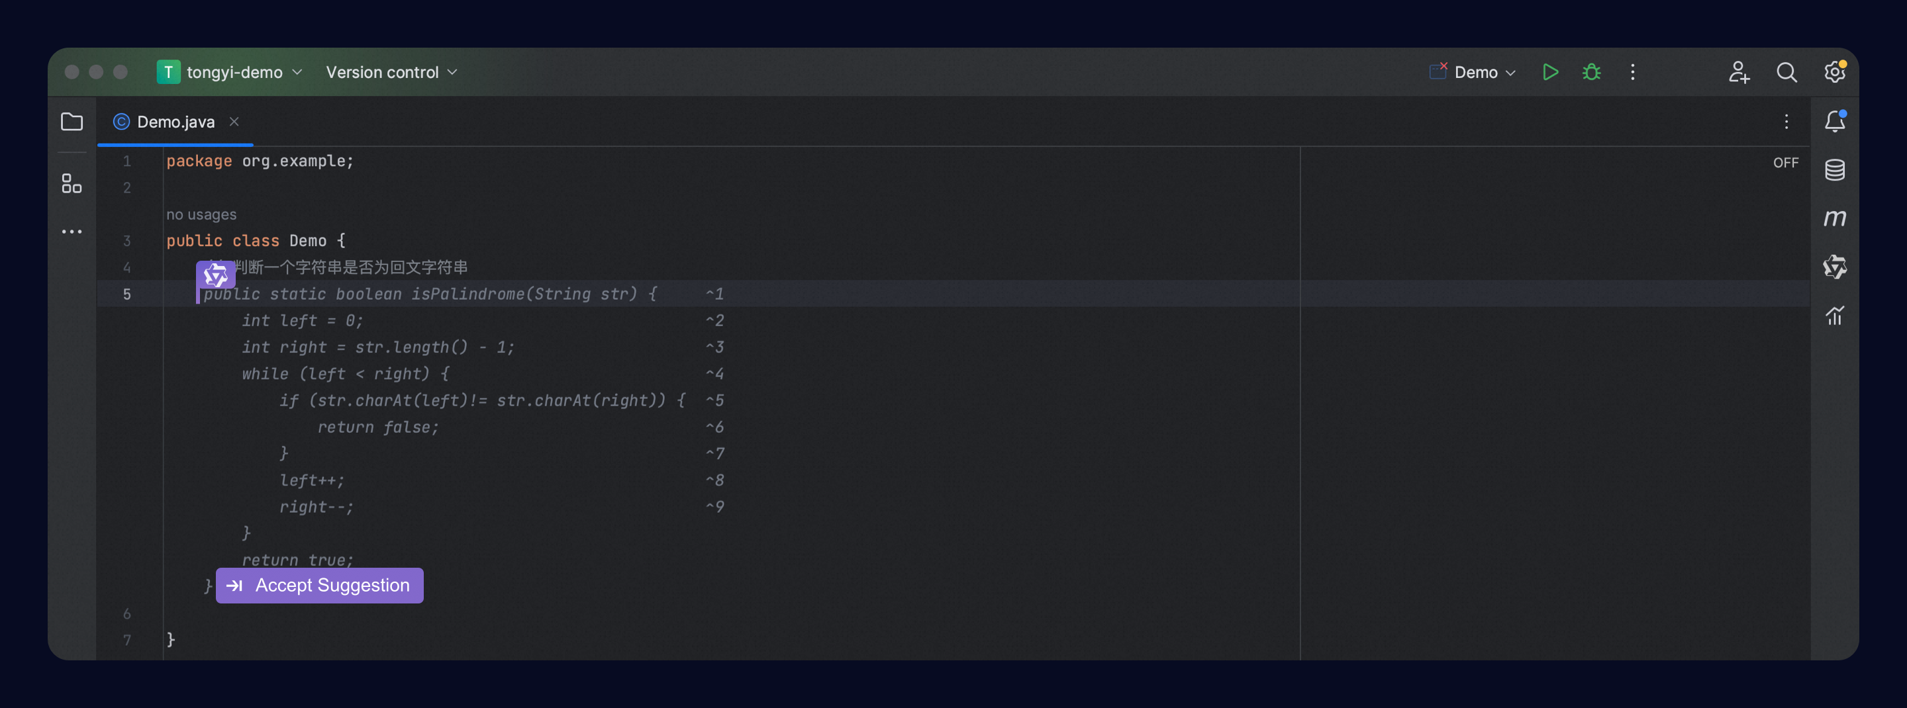
探索AI辅助的软件开发模式
https://tongyi.aliyun.com/lingma/
自然语言生成代码
通过自然语言描述你想要的功能，可直接在编辑器区生成代码，编码心流不间断。

Slide 11
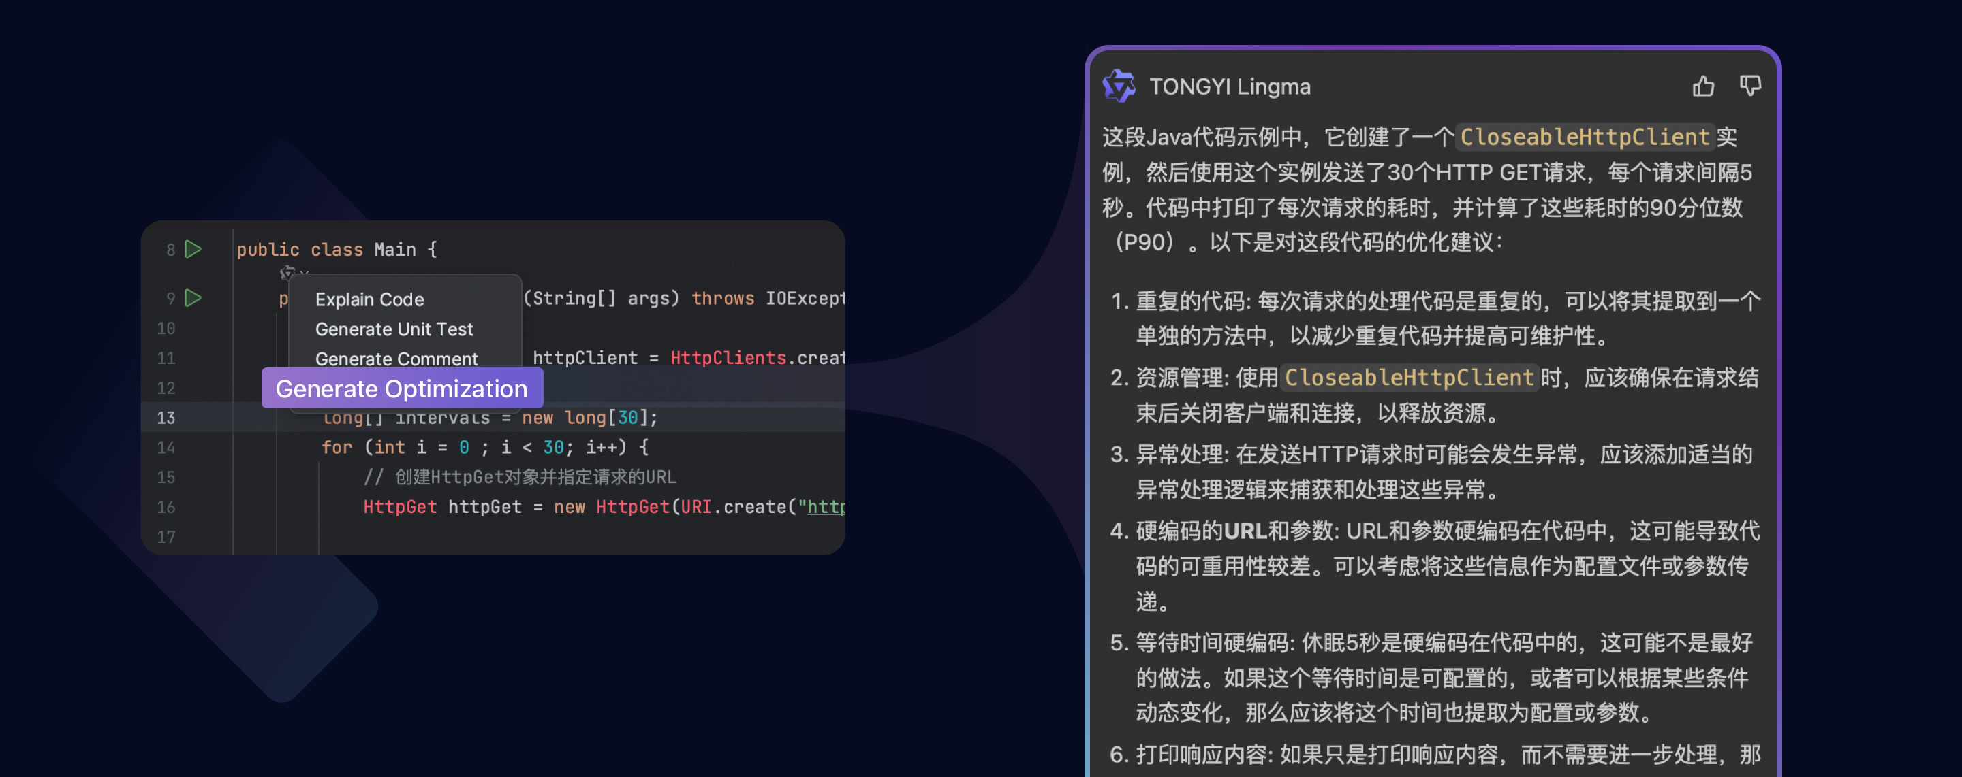
探索AI辅助的软件开发模式
https://tongyi.aliyun.com/lingma/
代码优化
深度分析代码及其上下文，迅速识别潜在的编码问题，从简单的语法错误到复杂的性能瓶颈，均能够指出问题所在，并提供具体的优化建议代码。

Slide 12
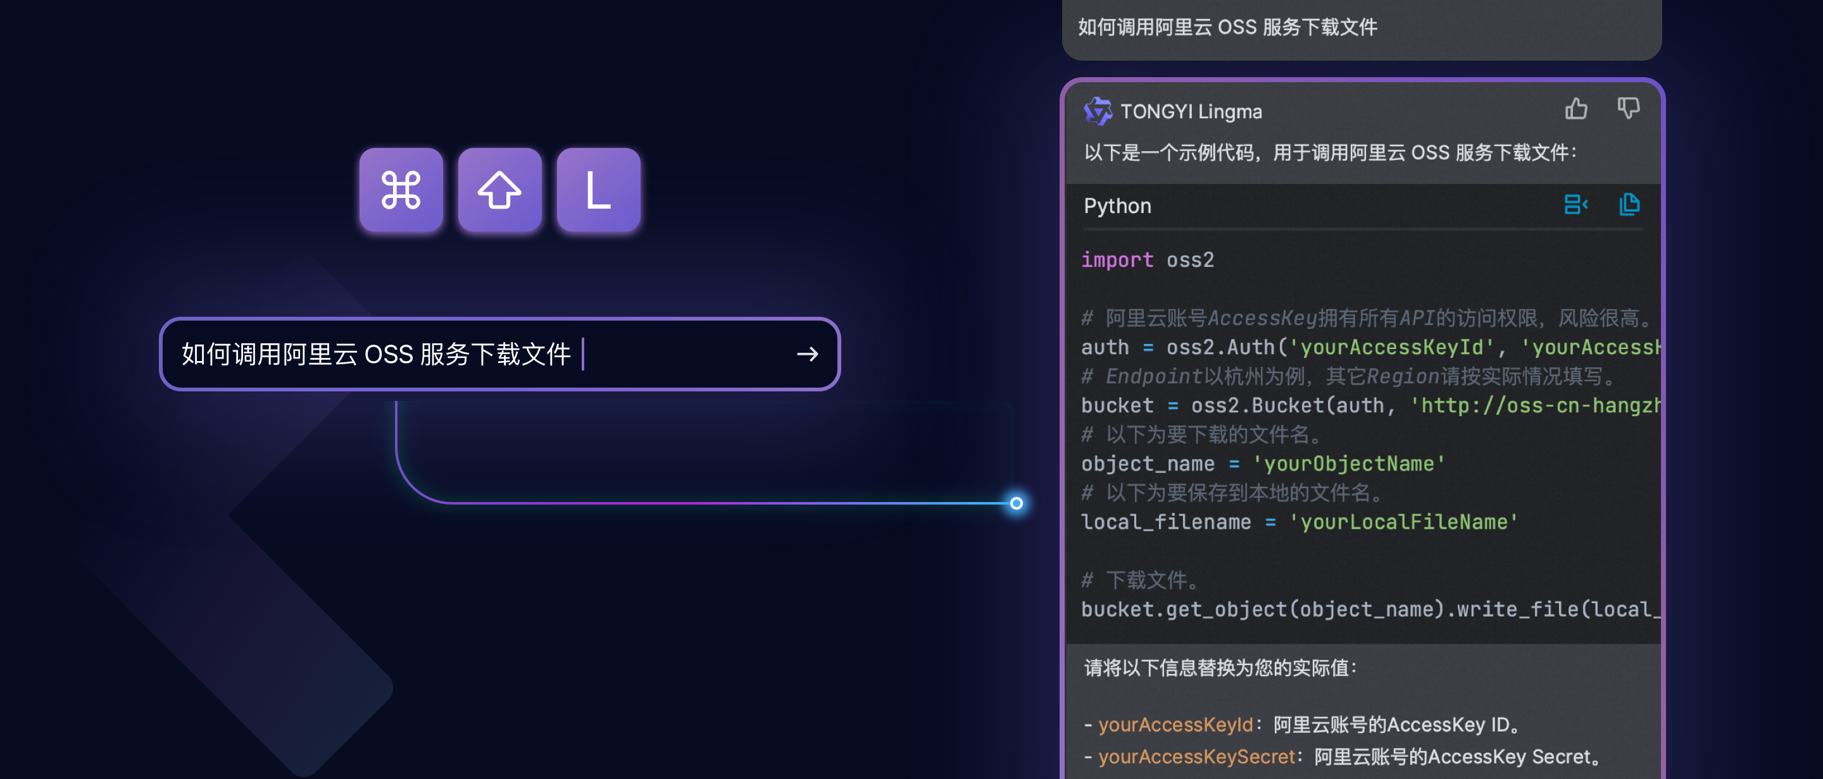
探索AI辅助的软件开发模式
https://tongyi.aliyun.com/lingma/
研发领域自由问答
遇到编码疑问、技术难题时，一键唤起通义灵码，无需离开 IDE 客户端，即可快速获得答案和解决思路。聚焦研发领域知识的问答，帮助开发者快速解决问题。

Slide 13
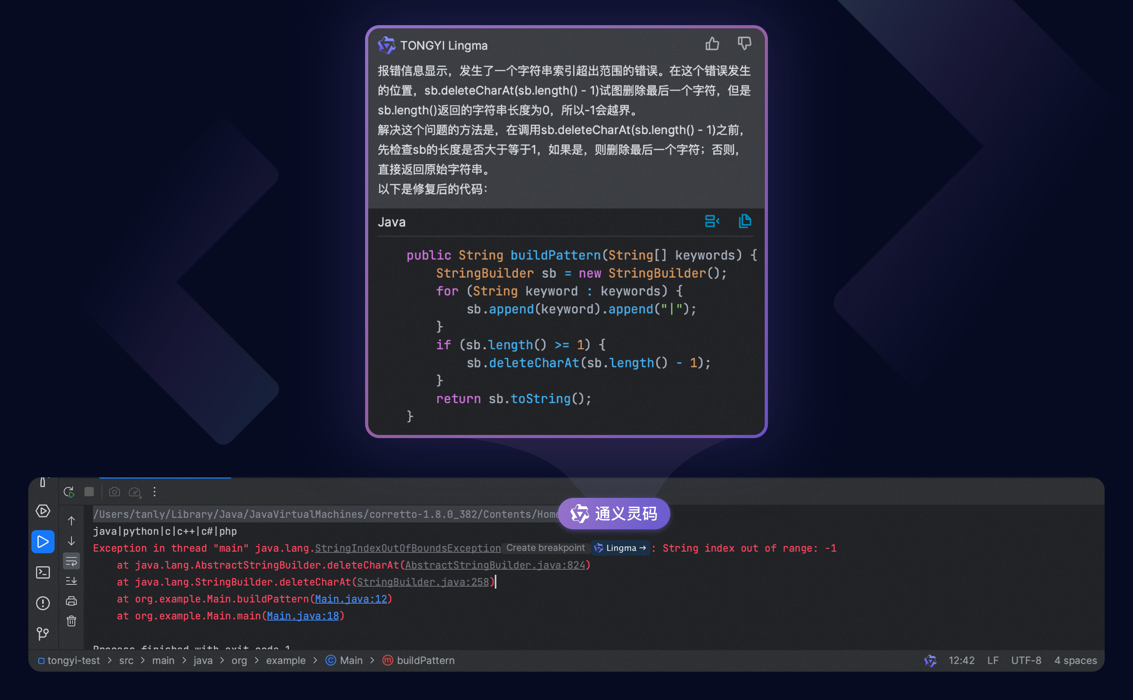
探索AI辅助的软件开发模式
https://tongyi.aliyun.com/lingma/
异常报错智能排查（Java）
当运行出现异常报错时，一键启动报错排查的智能答疑，可结合运行代码、异常堆栈等报错上下文，快速给出排查思路或修复建议代码。

Slide 14
本章内容
1
预备知识
2
基本概念与术语
3
逻辑结构
4
操作
5
存储结构
6
算法的基本概念
7
算法分析技术

Slide 15
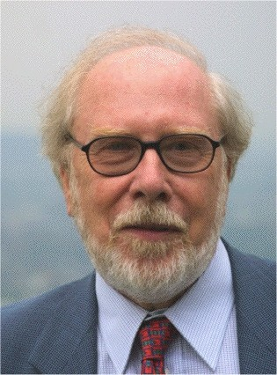
1.1 预备知识
Niklaus Wirth：Algorithm + Data Structures = Programs

Slide 16
算法与数据结构是为研究和解决如何有效地组织和处理非数值数据而产生的理论、技术和方法。
是计算机科学中的一门综合性的专业基础课，是后续课程（操作系统、数据库、编译原理）的先修课。也是理解和设计高级算法和高级数据结构的必修课。涉及计算机软件、硬件以及数学等。
数据结构知识贯穿软件开发各阶段：
系统分析
系统设计
系统实现
系统维护

Slide 17
利用计算机解决问题的步骤
Step 1
Step 2
Step 3
分析问题，设计合适的数学模型；
设计求解数学模型的算法；
编程实现算法，求解。

Slide 18
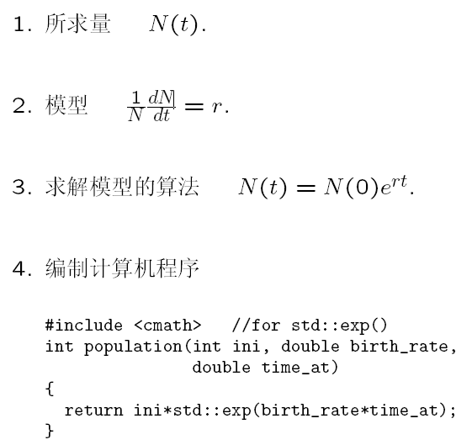
例【人口问题】
已知：
每个人的净生殖率为r（净生殖率=出生率-死亡率）；
时间t；
t=0时的人口为N(0)；
求：
t时间的人口数。
数据结构包含解决纯数学问题，但不局限于此

Slide 19
[例] 查找某人的社会关系
计算机中如何表示/存储和操作？
张三
王五
李四
赵七
陈六

Slide 20
CPU
OxFF…
控制器
输入
输出
内存
运算器
内存储器
寄存器(组)
操作
系统
0
外存储器
控制器：控制系统一步步从存储器中取出指令、译码
运算器：根据指令完成算术/逻辑运算
寄存器：保持程序运行状态、存储当前指令信息
及下一条指令地址等

Slide 21
存储方案1： 存储方案2： 存储方案3：
2040
张三
…...
李四
王五
陈六
李四
……
王五
……
…...
2040
张三
…...
2
3
4
李四
……
王五
…...
2040
张三
…...
3118
3060
1596
王五
……
李四
…...
(1)
40Byte
2080
2080
3060
(2)
2120
2120
3118
(3)

Slide 22
C/C++常见问题回顾
Switch语句
Switch(2) {
case 1: printf(“case 1\n”);
case 2: printf(“case 2\n”);
case 3: printf(“case 3\n”);
default: printf(“case default \n”);
运行结果？
每个case标签后的语句执行完毕不会自动停止，执行完某个case，程序会依次执行后续case，除非遇到break

Slide 23
函数定义
fuction a();
extern fuction a();
static fuction a();
哪些函数任何地方可见？哪些文件之外不可见？
定义C语言函数时，缺省情况下函数名全局可见！想限制对函数的访问必须要加static

Slide 24
优先级问题
语句*p.f 代表==》(*p).f or *(p.f )
.的优先级高于*和->
语句int *a[]代表==》int (*a)[] or int* (a[])
[]的优先级高于*
int * f()代表==》int (* f)() or int * (f() )
函数（）优先级高于*
(val & mask !=0)代表==》(val & mask) !=0 or (val & mask !=0)
!=和==优先级高于位操作
a<<4+b代表==》 (a<<4)+b or a<<(4+b)
算术运算高于位运算
i=1,2;代表==》i=(1,2); or (i=1),2;
逗号在所有运算符中优先级最低

Slide 25
数组与指针的访问
char a[9]=“abcdefgh”; char *p=“abcdefgh”;
c=a[i];
9980 +1 +2 … +i
c=p[i];
p
5081
5081
+1
+2
…
+i
4624

Slide 26
const声明
const int *a;
int const *b;
int *const c;
const int * const d;
int const * const e;
哪些指针只读？哪些指针指向的对象只读？
第3个指针只读，前2个所指对象只读，最后两个指针和对象都只读!
char *const*(*a) (); 如何理解？
a是一个指向函数的指针，该函数返回另一个指针，该指针指向一个只读的指向char的指针!

Slide 27
传值、传址、传引用调用
传值调用
void f( int a)
{
cout<<“a=”<<a<<endl;
a=5;
cout<<“a=”<<a<<endl;
}
int main()
{
int x=47;
cout<<“x=”<<x<<endl;
f(x);
cout<<“x=”<<x<<endl;
}
输出结果是多少？

Slide 28
传址调用
void f( int *p)
{
cout<<“p=”<<p<<endl;
cout<<“*p=”<<*p<<endl;
*p=5;
cout<<“p=”<<p<<endl;
}
int main()
{
int x=47;
cout<<“x=”<<x<<endl;
cout<<“&x=”<<&x<<endl;
f(&x);
cout<<“x=”<<x<<endl;
}
输出结果是多少？

Slide 29
传引用调用
void f( int &r)
{
cout<<“r=”<<r<<endl;
cout<<“&r=”<<&r<<endl;
r=5;
cout<<“r=”<<r<<endl;
}
int main()
{
int x=47;
cout<<“x=”<<x<<endl;
cout<<“&x=”<<&x<<endl;
f(x);//看似传值，实则传引用，与传址效果同
cout<<“x=”<<x<<endl;
}
输出结果是多少？

Slide 30
1.2 基本概念和术语
数据 是客观事物的数字化表示，是被计算机加工处理的对象。
数据元素（记录、表目） 数据的基本单位，是数据集合中的一个个体。
一个数据元素可由若干个数据项组成，数据项是不可分割的最小单位。
学 号 姓 名 班 号性别 出生日期入学成绩
年 月 日
数据项
组合项

Slide 31
数据对象 是性质相同的数据元素的集合，是数据的一个子集。
学号 姓名 班号 性别 出生日期 入学成绩
001 刘影 01 女 20040417 623
002 李恒 01 男 20031211 679
003 陈诚 02 男 20030910 638
… … … … … …
数据元素

Slide 32
数据元素的集合
元素之间的关系
数据结构
定义在元素上的运算
数据结构：
带结构的数据元素的集合
数据结构=(D,S,Op)
其中：D为数据元素集合；S为D上的关系；
Op为定义在D上的运算；

Slide 33
1.3 逻辑结构
逻辑结构 数据元素之间的逻辑关系，与计算机无关。 逻辑结构 = (D,S)
[例] 设有逻辑结构 B = (D,S) ，
其中 D= {d1, d2, d3, d4, d5, d6}，
S={s}， s={<d1,d2>, <d1,d3>,
<d1,d4>, <d3,d5>, <d3,d6>}，
试画出其逻辑结构图。
d1
d2 d3 d4
d5 d6

Slide 34
四种基本的逻辑结构
集合结构
线性结构
数据元素属于同一集合外，无其它的关系。
数据元素之间存在一对一的关系。
成员关系
长幼关系
树型结构
图状结构
数据元素之间存在一对多的关系。
数据元素之间存在多对多的关系。
管理关系
朋友关系

Slide 35
1.4 操作
不同的数据结构有不同的操作集合，这些操作可以分为四类
1
2
3
4
构造函数
析构函数
询问类操作
判空
求长度
…….
查找类操作
查找某个元素的位置
遍历
……
添加和删除类操作
添加一个数据元素；
删除一个数据元素；
置空；
……

Slide 36
1.5 存储结构
存储结构（物理结构）：指数据的逻辑结构在计算机存储器中的映象表示。
数据元素的映象
用二进制位(bit)的位串表示数据元素。
每个数据元素的映象称为结点
每个数据项的映象称为数据域
四种不同的存储结构
1. 顺序存储结构
2. 链式存储结构
3. 哈希存储结构
4. 索引存储结构

Slide 37
(1)顺序存储：数据元素依次放在连续的存储单元中。
a₁ a₂ ... a_{i} ... a_{n}
(2)链式存储：在存储结点中增加若干指针域，记录后继或者相关结点的地址（指针）。
a₁ 1220 ... a₃ 1342 ... a₂ 1072 ...
结点
1000 1004
1000 1004 1072 1076 1220 1224
结点
指针

Slide 38
(3)索引存储：将数据元素分为若干子表，子表的开始位置存放在索引表中。
索引表 班级 addr 主表
01 1
02 31
03 54
……
(4)散列存储：根据数据元素的关键字值，由散列函数计算出存储地址。LOC(a_{i})=H(key)
…… 432 …… 713 ……
王小二 李一凡
1 a1
2 a2
……
31 a31
……

Slide 39
1.6 算法的基本概念
算法的概念
建立在数据结构基础上的、求解问题的一系列确切的步骤。
一个算法必须满足以下五个重要特性
有穷性：对任何合法输入执行有穷步后能结束。
确定性：每条指令必须有确切的含义。
可行性：算法的每一条指令均能执行。
输入：有零个或多个输入。
输出：有一个或多个输出。

Slide 40
算法设计方法
自顶向下，逐步求精
事例学习：选择排序问题
明确问题：非递减排序
解决方案：逐个选择最小数据
算法框架： for ( int i=0; i<n-1; i++ ) { //n-1趟 从a[i]检查到a[n-1]; 若最小的整数在a[k], 交换a[i]与a[k]; }
细化程序：程序 SelectSort

Slide 41
算法性能度量
1.算法性能评价标准
2.算法的后期测试
3.算法的事前估计

Slide 42
算法性能评价标准
1
正确性
2
可读性
3
健壮性
4
高效率与低存储需求

Slide 43
算法的后期测试
顺序搜索 (Sequenial Search)
行 int seqsearch ( int a[ ], const int n, const int x ) //a[0],…,a[n-1]
1 {
2 int i = 0;
3 while ( i < n && a[i] != x )
4 i++;
5 if ( i == n ) return -1;
6 return i;
7 }

Slide 44
插装time()的计时程序
void TimeSearch ( )
{ //在1..1000中搜索0,10,…,90,100,200,…,1000
int a[1001], n[20];
for ( int j=1; j<=1000; j++ )
a[j] = j; //a[1]=1, a[2]=2, …
for ( j=0; j<10; j++ ) {
n[j] = 10*j; //n[0]=0, n[1]=10, n[2]=20
n[j+10] = 100*( j+1 );
} //n[10]=100, n[11]=200, n[12]=300 ...
cout << " n time" << endl;

Slide 45
for ( j=0; j<20; j++ ) {
long start, stop;
time (start);
int k = seqsearch (a, n[j], 0);
time (stop);
long runTime = stop - start;
cout << " " << n[j] << " " <<
runTime << endl;
}
cout << "Times are in hundredths of a
second." << endl;
}

Slide 46
程序测试结果输出

Slide 47
算法的事前估计
时间复杂度
空间复杂度

Slide 48
时间复杂度度量
编译时间
运行时间
程序步
语法上或语义上有意义的一段指令序列
执行时间与实例特性无关
例如： 注释：程序步数为0 声明语句：程序步数为0 简单语句：表达式/赋值/打印等，程序步为1
复杂语句或函数调用：换算成简单语句再计算

Slide 49
空间复杂度度量
存储空间的固定部分 程序指令代码的空间，常数、简单变量、定长成分(如数组元素、结构成分、对象的数据成员等)变量所占的空间
可变部分 尺寸与实例特性有关的成分变量所占空间、引用变量所占空间、递归栈所用的空间、通过new和delete命令动态使用的空间

Slide 50
1.7 算法分析技术-无穷大的阶
定义1：无穷大的阶O
若存在正常数c，使得当n充分大（即存在n₀，使得当n>n₀时），有：
t(n) ≤ cf(n)
则，称t(n)趋于无穷大的阶≤f(n)趋于无穷大的阶，记为：
t(n)=O(f(n))

Slide 51
定义2：无穷大的阶Ω
若存在正常数c，使得当n充分大（即存在n₀，使得当n>n₀时），有：
t(n) ≥ cf(n)
则，称t(n)趋于无穷大的阶≥ f(n)趋于无穷大的阶，记为：
t(n)= Ω(f(n))

Slide 52
定义3：无穷大的阶Θ
若满足：
t(n)= O(f(n))且t(n)= Ω(f(n))
则，称t(n)趋于无穷大的阶= f(n)趋于无穷大的阶，记为：
t(n)= Θ(f(n))
C₂*f(n)
t(n)
结论：由Θ确定的关系为等价关系。
举例
若f(n)分别为n,3n,n+logn，
则Θ(n)=Θ(3n)=Θ(n+logn)
C₁*f(n)

Slide 53

1.7 算法分析技术-一些重要的函数和序列
调和级数
H_{n}=1+1/2+1/3+……+1/n
=lnn+γ+Є_{n}
≈0.693log₂n+ γ
其中：
欧拉常数γ ≈0.57721566

Slide 54
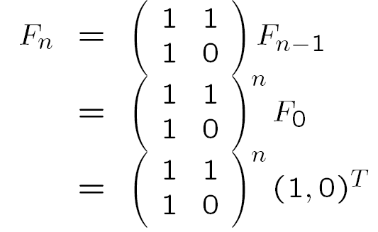
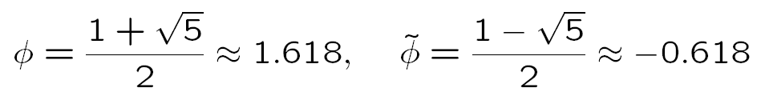
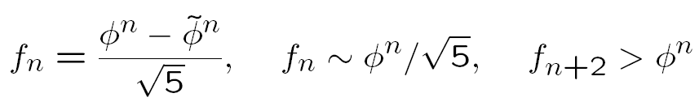
Fibonacci序列： f₀=0; f₁=1; f_{n}=f_{n-1}+f_{n-2},(n>1).
令F_{n}=(f_{n+1}，f_{n})^{T}，则：
其特征值为：
故：

Slide 55
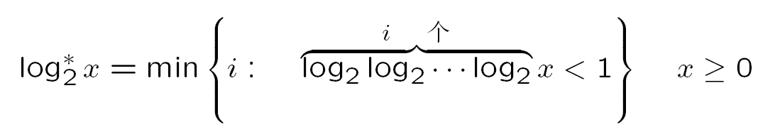

log₂*函数：缓慢增长的单调函数
理论上：
现实中：
log₂x≤5

Slide 56
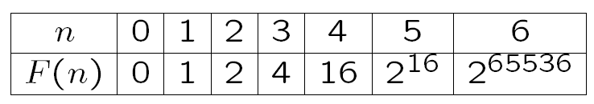
一个快增长序列
F₀=0, F_{n}=2^{F(n-1)}(严格单调递增)

Slide 57
反函数
对严格单调增函数f，其反函数记为f⁻¹，有：
f[f⁻¹(x)]=x, f⁻¹[f(x)]=x.
推广：若{f(n)}为严格单调增序列且f₀=0，则该序列反函数的定义域为[0, ∞)，反函数为：
f_{n}⁻¹(x)=i 其中：x∈ [f_{i},f_{i+1})
快
慢
慢
快
f_{n}
∞
f_{n}⁻¹
∞
性质：log₂*x=F_{n}⁻¹(x), x≥0

Slide 58
基本定理
如果实函数：
f:[1,+∞] →R
在区间[1,b)是非负有界的。则:
存在正常数C>0，使得当x∈[1,b) (b>1)时，有：
0≤f(x)≤C
存在正常数a>0,当x≥b时，有：
f(x)=af(x/b)+x^{k}

Slide 59
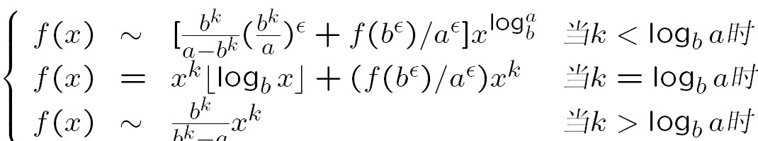

可推导出函数f(x)的值为：
其中:
为log_{b}x的小数部分

Slide 60
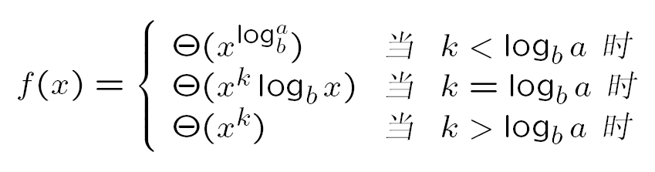
也即：

Slide 61
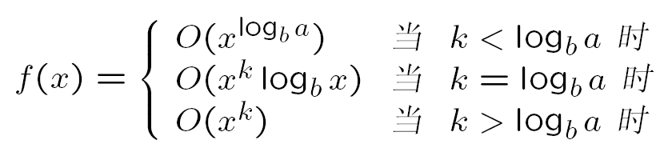
根据无穷大阶的定义，有以下定理：
Th:若当x≥b时，f(x)满足：
f(x)≤af(x/b)+cx^{k}(常数c≥0)
则：

Slide 62
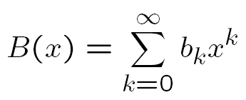

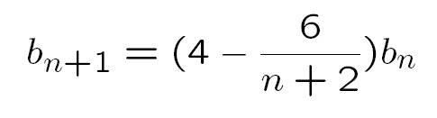
Catalan级数
b₀=1,b_{n+1}=b₀b_{n}+b₁b_{n-1}+……+b_{n}b₀ (n>0)
{b_{k}} 的发生函数B(x)
可求得：

Slide 63
1.7 算法分析技术-时间复杂度
算法的消耗时间：算法中每条语句执行时间之和。
时间复杂度：算法中各语句的频度之和T(n)。
频度—语句的执行次数；
n—问题的规模，一般为数据的输入量
注意：复杂语句应该换算成简单语句再计算语句频度！
渐近时间复杂度：当问题的规模n趋于无穷大时，
T(n)的数量级(阶)。记为： T(n)=Θ( f(n) )。
实际中，将渐近时间复杂度简称为时间复杂度，用以描述算法的时间特性。
计算机执行下面的语句时，语句s的频度为 _______ 。
for(i=1; i<n; i++)
for(j=n; j>=i; j--)
s;

Slide 64
注意到，欲求：
T(n)=Θ( f(n) )
就必须证明：
T(n)=O(f(n))且T(n)=Ω(f(n))
因此，现实中只求：
T(n)= O(f(n))
即满足：存在正常数c和n₀，使得当n≥ n₀时，
0≤ T(n) ≤ c*f(n)

Slide 65
时间复杂度的求法
计算T(n)
从T(n)中推断f(n)
影响算法时间复杂度的因素
问题的规模
输入实例的初态
常见的时间复杂度
O(1), O(log₂n), O(n), O(nlog₂n), O(n²), O(n³), O(2^{n})
好 差

Slide 66
一般而言，当算法的时间复杂度与输入实例有关时，需考虑：
最好情况下的时间复杂度
最坏情况下的时间复杂度
平均时间复杂度
平均时间复杂度：对算法在所有情况下的时间复杂度，按照等概率情况，取算术平均值(即：数学期望)

Slide 67
[例1] n×n矩阵相乘的算法语句
for (i=0; i<n;i++ ) n+1
for( j=0;j<n;j++) n(n+1)
{
c[i][j]=0; n²
for (k=0;k<n;k++) n²(n+1)
c[i][j]=c[i][j]+a[i][k]*b[k][j]; n³
}
解：语句频度 T(n)=2 n³ +3 n² +2n+1
当n≥n₀=1时，有T(n)≤8n³ ，即c=8，由此取f(n)= n³
则T(n)=O(n³)
算法中存在循环时，通常由嵌套层数最深的循环语句的最内层语句决定

Slide 68
[例2] 在数组A[n]查找给定值K
(1) i=n-1;
(2) while ((i≥0) && (A[i]!=K))
(3) i=i-1;
(4) return(i);
解：最好情况的时间复杂度 T(n)=O(1)
最坏情况的时间复杂度 T(n)=O(n)
查找成功时平均时间复杂度：所有可能的输入实例以等概率出现的情况
T(n)=(1+2+...+n)/
查找失败时：while循环执行n次，当i=-1时退出，因此复杂度为O(n)
算法与数据状态有关时，需讨论不同情况

Slide 69
[例3]设n为正整数,分析以下程序段的时间复杂度
i=1; k=0;
while (i<=n-1)
{
k+=10*i;
i++;
}
解： T(n)=O(n)

Slide 70
[例4]分析以下程序段的时间复杂度
for( int i=1; i<n; i*=2 ) for( int j=0; j<n; j++ ) x++;
循环终止条件： 2^{k-1}<n<2^{k}
T(n)=O(nlog₂n)

Slide 71

[例5]分析下面两个判断n是否为素数的算法，哪个更好？
int isprime1(int n)
{
for ( int j=2; j<n, j++)
if(n%j == 0)
return 0;
return 1;
}
int isprime2(int n)
{
for ( int j=2; j<sqrt(n), j++)
if(n%j == 0)
return 0;
return 1;
}
算法1复杂度：O(n)
算法2复杂度：O($√n$)

Slide 72
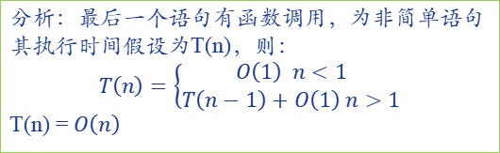
[例5]分析如下递归程序的时间复杂度
int fact(int n)
{
if (n<=1)
return 1;
else
return(n*fact(n-1));
}
分析：最后一个语句有函数调用，为非简单语句
其执行时间假设为T(n)，则：
$$T\left(n\right)=\left\{\begin{aligned}O\left(1\right) n<1 \\ T\left(n−1\right)+O\left(1\right) n>1\end{aligned}\right.$$
T(n) = $O\left(n\right)$

Slide 73
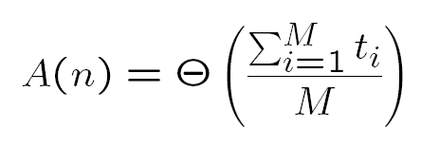
1.7 算法分析技术-分摊复杂度***
定义：考虑有M个操作组成其计算序列O₁,O₂,…,O_{M}。假设操作O_{i}的运行时间为t_{i}，则称其中一个运算的分摊时间复杂度为：
即：分摊复杂度是将M个操作的总工作量按照平均分摊到每个操作之上。

Slide 74
[例4] 对非负整数k，其奇度为k的二进制表示中从最低位起连续1的个数。利用下面算法连续计算区间[0,n)中每一个数的奇度，分析其分摊复杂度。
int od(unsigned k)
{
int result=0;
for (;(k&1)!=0;k>>=1)
S1 ++result;
return result;
}

Slide 75
[分析]
1. od(1)=1,od(3)=od(11₂)=2,
od(23)=od(10111₂)=3;…….
od(偶数)=0;
2. 只计算[0,n)中某个k的od(k)
最坏情况(n=2^{m},k=n-1)，时间复杂度O(logn)
最好情况(k为偶数)，时间复杂度O(1)
3. 计算[0,n)中每个数的奇度，即计算od(1), od(2),…, od(n-1).

Slide 76
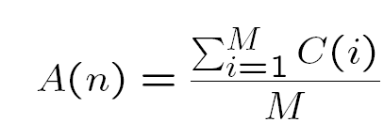
代价(cost)：任一运算只要能用在固定时间内完成，就可视作单位时间来考虑。为区别于时间，称其为代价单位。
假设执行操作O_{i}的代价为C_{i}，则分摊复杂度可记为:

Slide 77
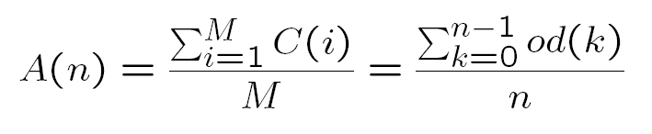
对[例4]而言：
od(k)的准确运算时间T：
T=循环执行次数*执行一次S1的时间+δ
=od(k)*执行一次S1的时间+ δ
执行一次S1的时间是常数，视为代价；故：
计算od(k)的代价=od(k)+δ
计算{od(k) | k=0,1,…,n-1}，其中一个操作的分摊复杂度为：

Slide 78
分摊复杂度分析方法：
累计法
势函数法
捐款记账法

Slide 79
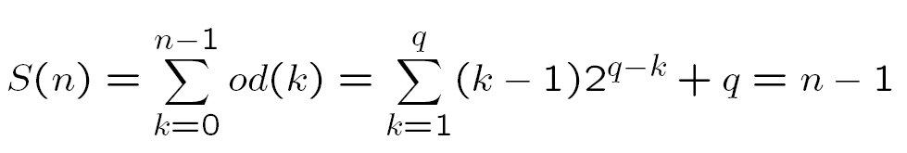
[累计法]
将M个运算的时间代价相加再求平均。
以[例4]为例：
假设n=2^{q}.
在区间[0,n)，有2^{q-1}个偶数，其奇度为0；
在区间[0,n)，有2^{q-2}个为***01，其奇度为1；
在区间[0,n)，有2^{q-k}个为***01…1，其奇度为k-1(k=1,…,q)
k=2^{q}-1时，其奇度为q

Slide 80
当n为一般形式时，假设2^{q}≤n<2^{q+1}，则：
n/2-1 ≤ 2^{q}-1 = S(2^{q})
≤ S(n)
S(n) ≤ S(2^{q+1}) = 2^{q+1}-1<2n-1
即：
n/2-1 ≤ S(n) < 2n-1 S(n)=Θ(n)
计算一个od(i)的分摊复杂度为：
A(n)= S(n)/n = Θ(1)

Slide 81
[势函数法]
将操作O看出是将事物从一个状态变成另一状态：S_{i-1}OS_{i}
M个操作和M+1个状态可看成是一个序列：
S₀O₁S₁O₂……O_{M}S_{M}
对每个状态S_{i}，定义值Φ_{i}，称其为状态S_{i}的势函数，称ΔΦ_{i}为势函数增量：
ΔΦ_{i} = Φ_{i} – Φ_{i-1}
ΔΦ_{i}是由操作引起的势函数的变化。
对势函数要求：
C_{i} + ΔΦ_{i} ≤ β
其中， β与运算的次数i无关， C_{i}为操作O_{i}的代价。

Slide 82

此时有：
而，(Φ₀– Φ_{M})/M较小，或为负。
因此：
A(n)=O(β)
即：
分摊复杂度=操作实际代价+势函数变化

Slide 83

以[例4]为例
将区间[0,n)中每个数视为一个状态，其势函数为：
Φ₀ = pop(i) = (i的二进制表示中1的个数)
而：
Φ₀ = Φ₀ – od(i) +1
从而有
由于pop(n)/n是无穷小量，因此：
A(n) = Θ(n)

Slide 84

[捐款记账法]
按照操作代价进行捐款，用总捐款额度量操作的代价总和。
假设操作O_{i}的代价为C_{i} ，所捐款额为D_{i} ，要求C_{i} ≤ D_{i} ，使得：
现实中的两种做法：
捐款额大于代价，但设置上届；
将操作分类，对不同类型操作捐不同的货币；

Slide 85
分摊复杂度约定
若操作次数M与问题规模n有关，则约定：M=Ω(n)
即：
存在常数c(c>0)，使得M≤cn
若操作次数M与问题规模n无关，则分摊复杂度与时间复杂度等同。

Slide 86
1.7 算法分析技术-空间复杂度
算法的存储空间
输入数据所占空间
程序本身所占空间
辅助变量所占空间
空间复杂度
S(n)=O(f(n))或S(n)= Θ(f(n))
表示随着问题规模 n 的增大，算法运行所需存储量的增长率与 f(n) 的增长率相同。
原地算法
当某个算法空间复杂度为O(1)时，称该算法为原地算法
存储密度
d=数据本身存储量/实际所占存储量

Slide 87
本章作业
1. 设n是偶数，试计算运行下列程序段后m的值，并给出该程序段的时间复杂度。
m=0;
for (i=1; i<=n; i++)
for (j=2*i; j<=n; j++)
m=m+1;

Slide 88
2. 下列算法对一n位二进制数加1，假如无溢出，该算法在最坏情况下时间复杂度是什么？并分析它的平均时间复杂度。
void func (int A[n]) //A[n]中每个元素取值0或1，假设下标从1->n
{
int i = n;
while (A[i] == 1)
{
A[i] = 0；
i-- ；
}
A[i]=1；
}

Slide 89
3. 调用下列函数f(n) 回答下列问题 :
（1） 试给出f(n)值的大小，并写出f(n) 值的推导过程;
（2） 假定n= 5，试指出f(5)值的大小和执行f(5)时的输出结果 。
int f(int n)
{
int i, j，k, sum= 0;
for(i=1; i<n+1;i++)
{
for(j=n; j>i-1; j--)
for(k=1; k<j+1; k++ )
sum++;
printf("sum=%d\n",sum)；
}
return (sum);
}

